Slide 1
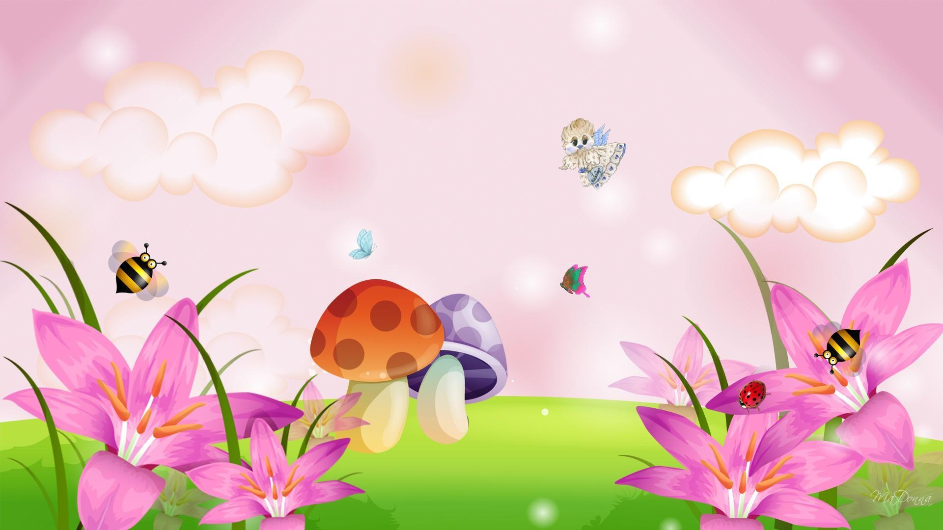
PHÒNG GD & ĐT QUẬN LONG BIÊN TRƯỜNG MẦM NON GIANG BIÊN
LĨNH VỰC PHÁT TRIỂN NHẬN THỨC
Đề tài: Tìm hiểu về mùa xuân
Đối tượng: MGN ( 4-5 tuổi )
Giáo viên: Nguyễn Thị Thường
Trần Thị Hồng Liên

Slide 2
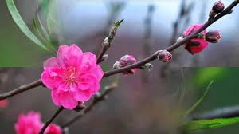
Ổn định tổ chức

Slide 3
MƯA XUÂN

Slide 4
Cây cối mùa xuân

Slide 7
Du xuân

Slide 8
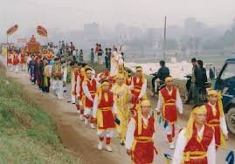
Hình ảnh lễ hôị

Slide 9
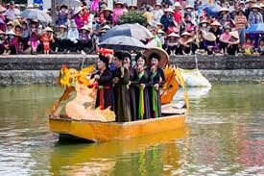

Slide 10
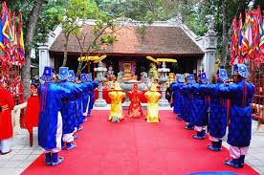

Slide 11
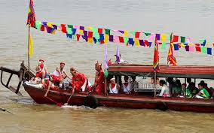

Slide 12
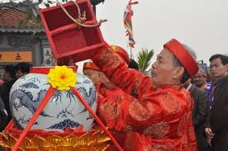

Slide 13
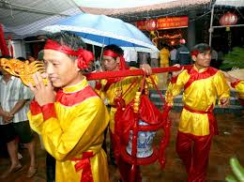

Slide 14
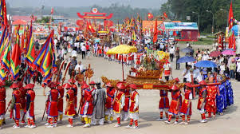

Slide 15
Trò chơi
Đội nào nhanh nhất

Slide 16
Kết thúc giờ học

